Slide 1
ListView列表视图I-基本属性和简单适配器
课工场讲师：孙沛林

Slide 2

课前准备
各位童鞋可以在此下载素材
  素材网址：http://bbs.kgc.cn/list/959

Slide 3
学习和交流
学习时间：每周三、周五 下午3:30开始
技术学习交流
    课工场技术交流群：
      课工场移动开发学院K1 ：373041206（已满）
      课工场移动开发学院K2 ：478301638（未满）
    回放视频地址： http://bbs.kgc.cn/post/6905.shtml
Notes:
每周3、5下午3：00

Slide 4
本课目标
掌握ListView的常用属性和用法
掌握ListView实现的一般步骤
理解适配器的基本概念和基本原理
学会用ArrayAdapter实现文字列表
学会用SimpleAdapter实现图文混搭列表
重点
重点

Slide 5
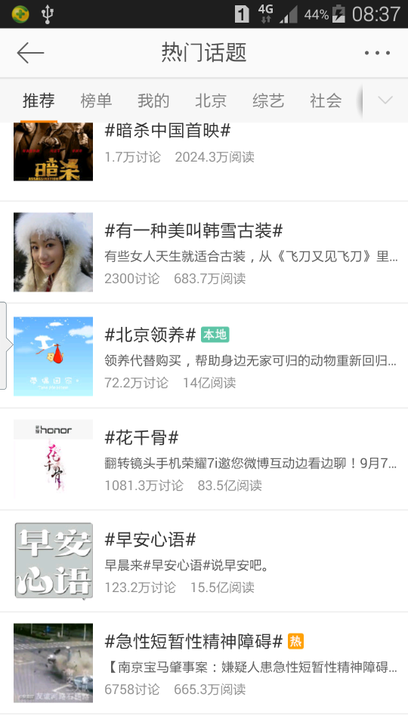

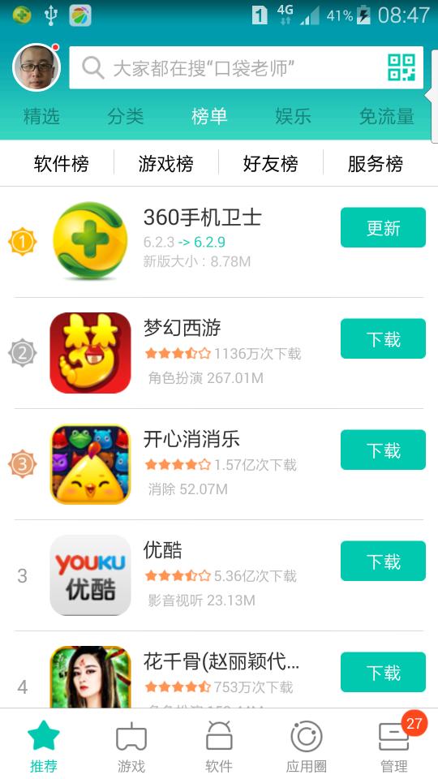
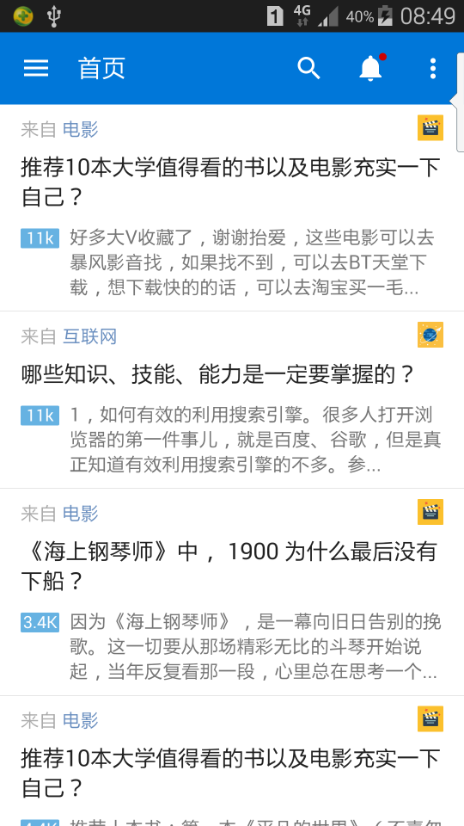
ListView概述
ListView是应用最为广泛的数据显示视图

Slide 6
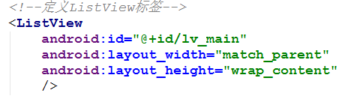
ListView的结构
ListView
行布局
item.xml

Slide 7
ListView的常用属性
属性名称 | 说 明
divider | 设置分割线的颜色
dividerHeight | 设置分割线的高度
scrollbars | 设置滚动条的隐藏或显示
fadeScrollbars | 设置滚动条的自动隐藏或显示
entries | 引用一个将使用在此ListView里的数组。若数组是固定的，使用此属性将比在程序中写入更为简单

Slide 8
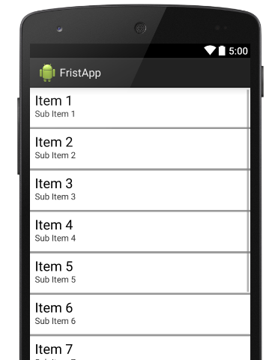
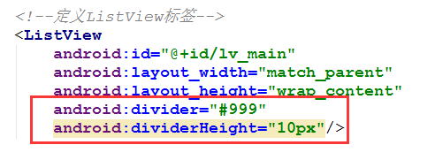
ListView的常用属性
divider和dividerHeight

Slide 9
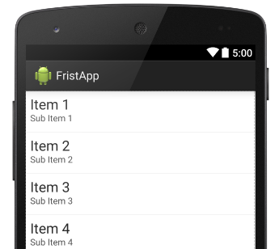
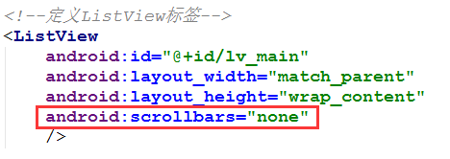
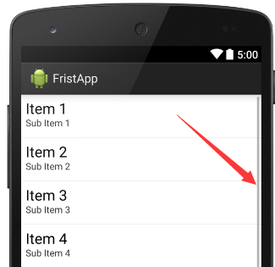
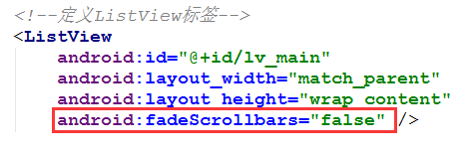
ListView的常用属性
scrollbars和fadeScrollbars

Slide 10
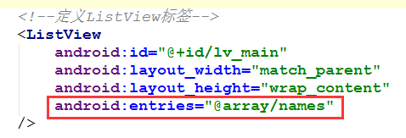
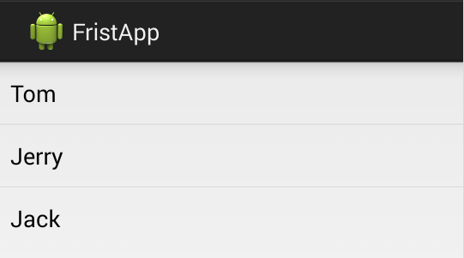
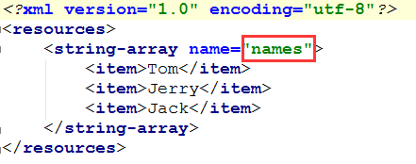
ListView的常用属性
Entries属性

Slide 11
实现ListView的一般步骤
在布局文件中编写代码(xml)
  添加ListView标签
在Activity中编写代码(java)
  获取ListView对象
  准备数据源
  配置适配器
  将适配器关联到ListView

Slide 12
使用ArrayAdapter实现文字列表
在布局文件中编写代码(xml)
  添加ListView标签(main.xml)
在Activity中编写代码(java)
  获取ListView对象
  准备数据源(Array数组)
  配置适配器(ArrayAdapter)
  将适配器关联到ListView

Slide 13
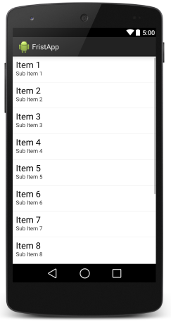
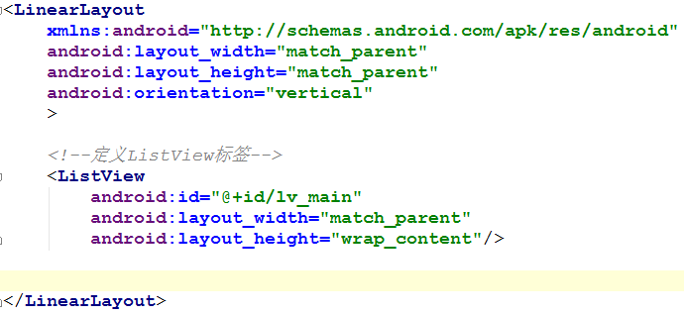
在布局文件中添加标签

Slide 14
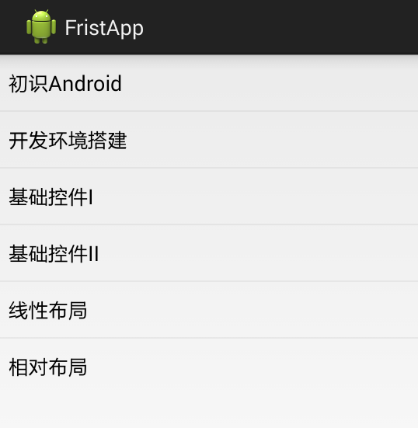
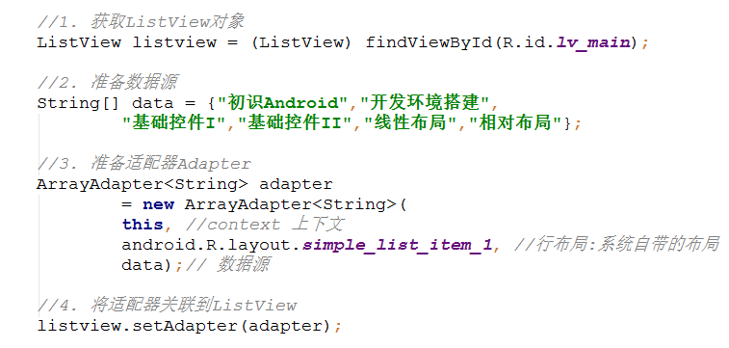
在Activity中编写代码

Slide 15
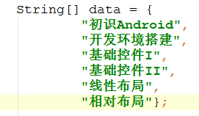
什么是适配器(Adapter)
适配器
数据
视图
适配器是数据和视图间的桥梁,
它负责把数据所提供的内容显示到视图所定义的外观中

Slide 16
适配器的种类
名称 | 说 明
ArrayAdapter | 适用于简单的文字列表
SimpleAdapter | 适用于简单的图文混搭列表
SimpleCursorAdapter | 适用于数据源是数据库的列表
自定义Adapter(继承BaseAdapter) | 最灵活的适配器,适用于绝大多数情况
注意:ArrayAdapter,SimpleAdapter和SimpleCursorAdapter也继承于BaseAdapter

Slide 17
使用SimpleAdapter实现图文混编列表
在布局文件中编写代码
  添加ListView标签(main.xml)
  编写行布局文件(item.xml)
在Activity中编写代码
  获取ListView对象
  准备数据源(List<Map>)
  配置适配器(SimpleAdapter)
  将适配器关联到ListView

Slide 18
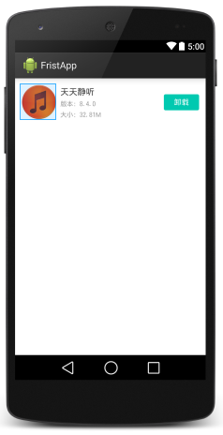
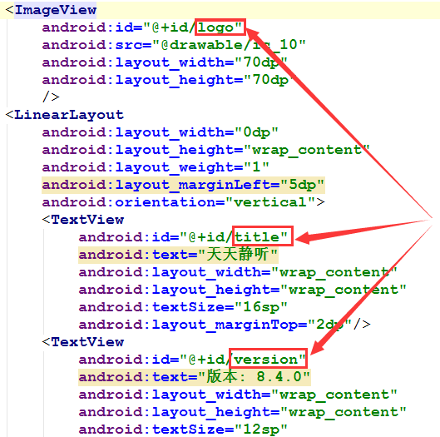
编写行布局文件item.xml
id将作为识别标记

Slide 19
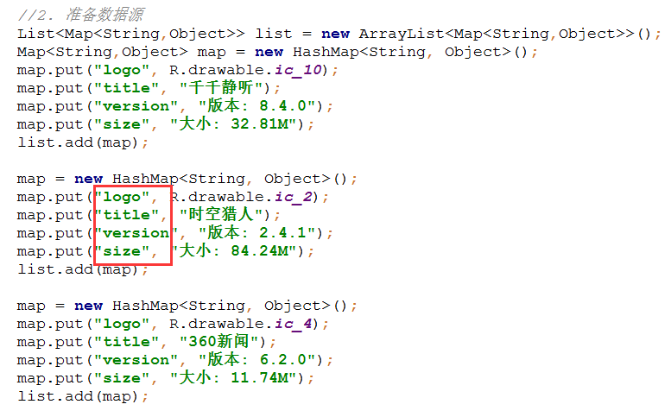
准备数据源
将复合数据储存到键值对数组中

Slide 20
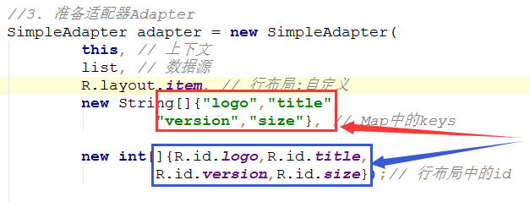
配置适配器SimpleAdapter
Key和id要保证一一对应

Slide 21
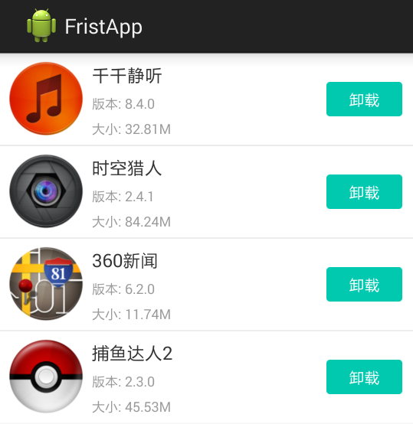
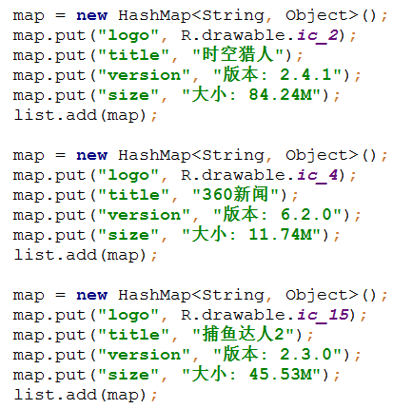

SimpleAdapter适配器
SimpleAdapter
数据
行布局
ListView
SimpleAdapter允许开发者编写自定义的行布局,
并通过键值对把数据映射到控件上

Slide 22
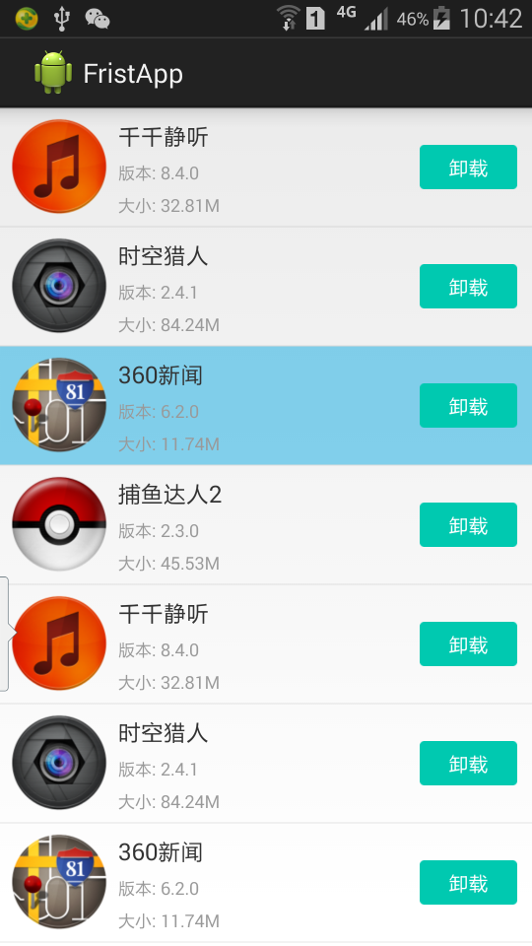
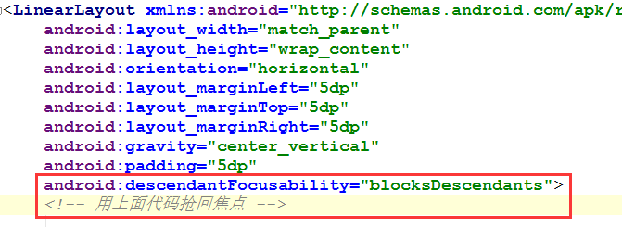
小技巧: 解决item项不能被选中的问题
问题: 当点击某一行的时候, 没有背景色的变化
原因: 行中包含了按钮, 按钮抢夺了焦点
解决方案: 夺回焦点
  在行布局中设置descendantFocusability属性

Slide 23
总结
ListView是数据显示的最常见形式
Adapter是ListView与数据之间的桥梁
ArrayAdapter适用于简单的文字列表
SimpleAdapter适用于图文混搭列表, 需要提供自定义的行布局
当行布局中出现按钮时,须设置descendantFocusability属性,使行优先获得焦点

Slide 24
有问题啦？！
我将和各位童鞋们在此交流
技术作业交流【课工场移动前端群】
课工场移动开发学院K1 ：373041206（已满）
课工场移动开发学院K2 ：478301638（未满）
    回放视频地址：http://bbs.kgc.cn/post/6905.shtml
技术交流贴吧：http://bbs.kgc.cn/list/959

Slide 25



扫我有更多精彩课程呦

